Slide 1
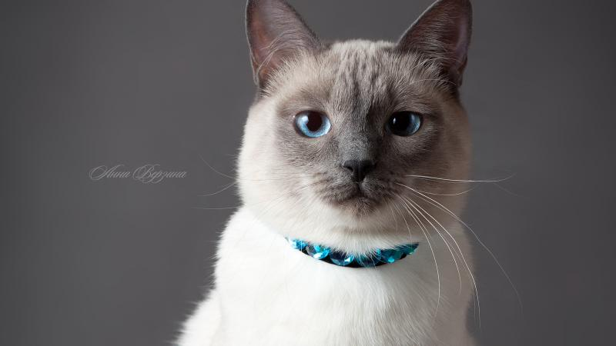
Тайские кошки

Slide 2
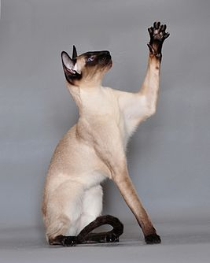
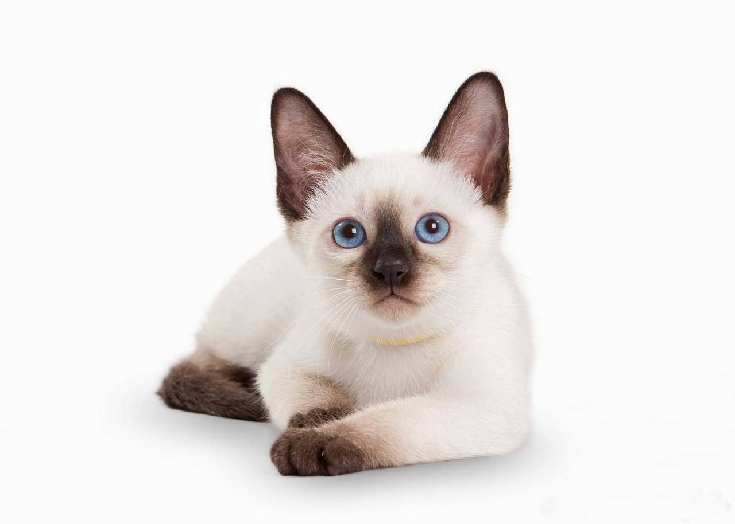
Первое изображение тайской кошки присутствует в рукописях 14 века, хранящийся в Национальной Лаборатории в Бангкоке.

Slide 3
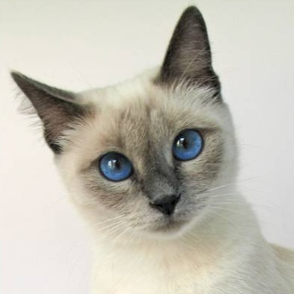
Известно, что сиамский король Чулалонгкорн подарил Николаю 2-ому 200 сиамских кошек. Николай в благодарность за этот дар предоставил Раме 5-ому гвардейское подразделение для охраны Большого Королевского Дворца. В 1950-х годах С. В. Образцов привез несколько кошек из гастролей по Европе. В некоторых домах сохранился этот тип кошек. В 1990 году в Германии был утвержден стандарт, порода была официально признана по системе WCF и стала называться тайской, в честь нового названия государства Сиам, переименованного в Тайланд.

Slide 4
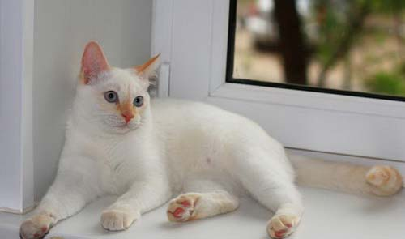
В настоящее время вид тайской кошки почти полностью совпадает с описаниями сиамов в 18-19 веков. Это компактные, довольно мускулистые животные, на средних элегантных лапках.
Голова округлая со всех сторон, с небольшими ушами, расставленными в стороны, с голубыми глазами формы лимона или миндаля. Характеризующий породу окрас - колор-поинт, то есть окрашенные конечности, хвост и «маска» на мордочке при светлом корпусе. Данный тип окраса является одним из видов альбинизма с неполным пропаданием пигмента.

Slide 5
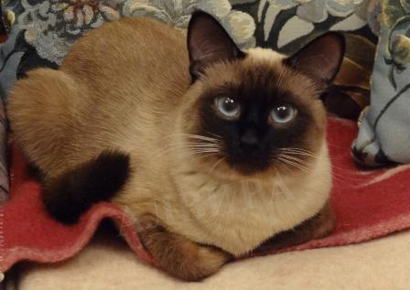
Спасибо за внимание!

